Slide 1
Особенности планирования и удовлетворения потребностей в бюджетных учреждениях

Slide 2
Основные понятия и термины
Бюджетным учреждением признается некоммерческая организация, созданная Российской Федерацией, субъектом Российской Федерации или муниципальным образованием для выполнения работ, оказания услуг в целях обеспечения реализации предусмотренных законодательством Российской Федерации полномочий соответственно органов государственной власти (государственных органов), органов публичной власти федеральной территории или органов местного самоуправления в сферах науки, образования, здравоохранения, культуры, социальной защиты, занятости населения, физической культуры и спорта, а также в иных сферах. (Федеральный закон от 12.01.1996 N 7-ФЗ «О некоммерческих организациях»)
Закупка товара, работы, услуги для обеспечения государственных или муниципальных нужд (далее - закупка) - совокупность действий, осуществляемых в установленном настоящим Федеральным законом порядке заказчиком и направленных на обеспечение государственных или муниципальных нужд. Закупка начинается с определения поставщика (подрядчика, исполнителя) и завершается исполнением обязательств сторонами контракта.

Slide 3
Основные понятия и термины
Заказчик – бюджетное учреждение, государственное, муниципальное унитарные предприятия, осуществляющие закупки;
Поставщик (подрядчик, исполнитель) – участник закупки, с которым в соответствии с настоящим Федеральным законом заключен контракт;
Контракт – государственный или муниципальный контракт либо гражданско-правовой договор, предметом которого являются поставка товара, выполнение работы, оказание услуги (в том числе приобретение недвижимого имущества или аренда имущества) и который заключен бюджетным учреждением, государственным или муниципальным унитарным предприятием.
Единая информационная система в сфере закупок (далее - единая информационная система zakupki.gov.ru) - совокупность информации, указанной в части 3 статьи 4 настоящего Федерального закона и содержащейся в базах данных, информационных технологий и технических средств, обеспечивающих формирование, обработку, хранение такой информации, а также ее предоставление с использованием официального сайта единой информационной системы в информационно-телекоммуникационной сети "Интернет" (далее - официальный сайт);

Slide 4
Нормы
Федеральный закон от 05.04.2013 № 44-ФЗ «О контрактной системе в сфере закупок товаров, работ, услуг для обеспечения государственных и муниципальных нужд»
Положение о контрактной службе. Контрактная служба действует в соответствии с положением (регламентом), разработанным и утвержденным на основании типового положения (регламента), утвержденного федеральным органом исполнительной власти по регулированию контрактной системы в сфере закупок.
Федеральный закон от 18 июля 2011 года № 223-ФЗ «О закупках товаров, работ, услуг отдельными видами юридических лиц»
Положение о закупках. Положение о закупке является документом, который регламентирует закупочную деятельность заказчика.

Slide 5
Планирование
Определение начальной максимальной цены
Определение способа закупки
Определение поставщика
Исполнение обязательств

Slide 6
Стратегия цифрового присутствия

Slide 7
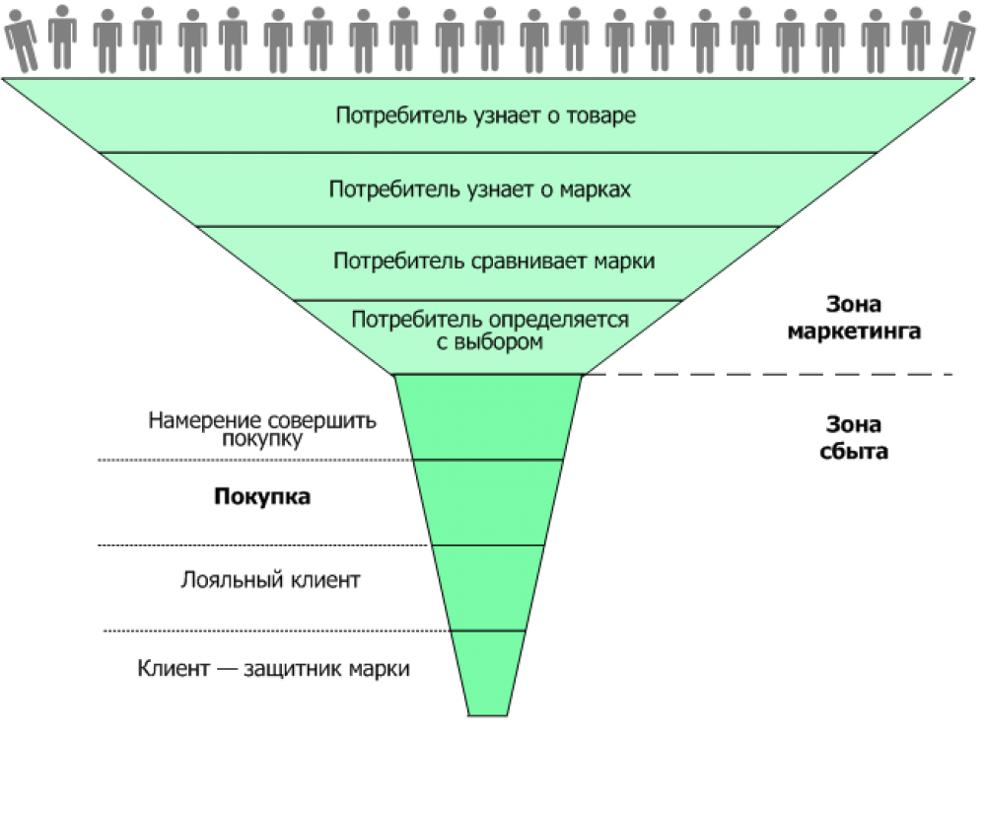

Slide 8
БЛАГОДАРИМ ЗА УДЕЛЁННОЕ ВРЕМЯ!
Контакты Управления Маркетинга и Закупок: 400131, г. Волгоград, пл. Павших борцов, 1. Телефон: (8442) 53-23-16; +7(904) 778-61-52 Кабинеты: 2-25; 2-11

